Slide 1
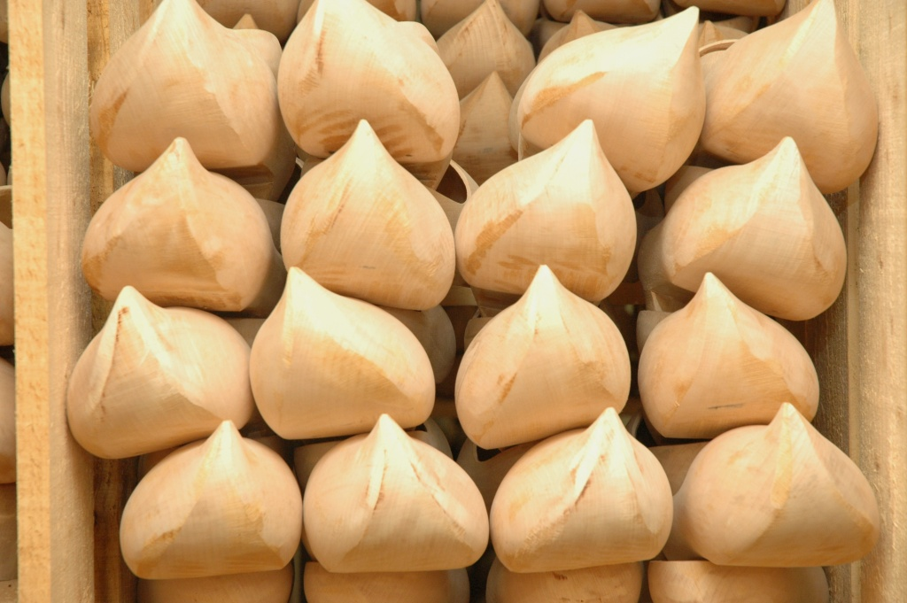


SABOT
Et
SABOTIER

Slide 2


Saint René d'Angers Évêque d'Angers et de Sorrento
Selon la légende, le premier sabotier aurait été saint René. Cet évêque d'Angers se serait retiré dans la solitude de Sorrente en Italie, vers l'an 440, pour façonner des sabots.
La légende est merveilleuse, mais ce n'est qu'une légende. René aurait été ressuscité du tombeau par l'évêque d'Angers, saint Maurille. D'où son nom de "re-né".

Slide 3
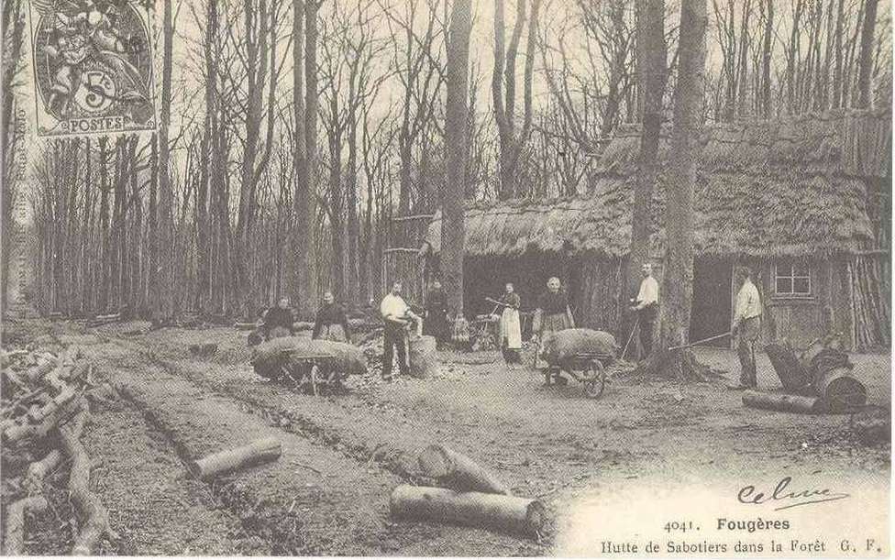
Au XVIIIe siècle, comme les charbonniers, les sabotiers vivaient en forêt et formaient un corps du compagnonnage.
Longtemps, les sabotiers s'étaient bornés à édifier des cabanons temporaires sur les cantons en cours de vidange, se déplaçant tous les deux ou trois ans, au rythme des ventes. Au xvi^{e} siècle (...) on observe chez ces artisans une tendance à la stabilisation, sans qu'ils se départissent de leur esprit sauvage et volontiers particulariste. Le comte d'Essuiles note (...) [en] 1785 que beaucoup d'entre eux ont édifié des huttes au "plus épais des bois et à demeure", certaines de grandes dimensions. (...) Les hommes s'adonnaient à l'étronçage, au rabotage et au finissage des pieds de hêtres dont ils s'étaient portés séparément adjudicataires ; les femmes œuvraient à l'apprêt final des sabots (ciselures), nourrissant elles-mêmes quelques volailles, voire quelques têtes de bétail (vaches, cochons) qu'elles laissaient vagabonder dans les landes environnantes.

Slide 4
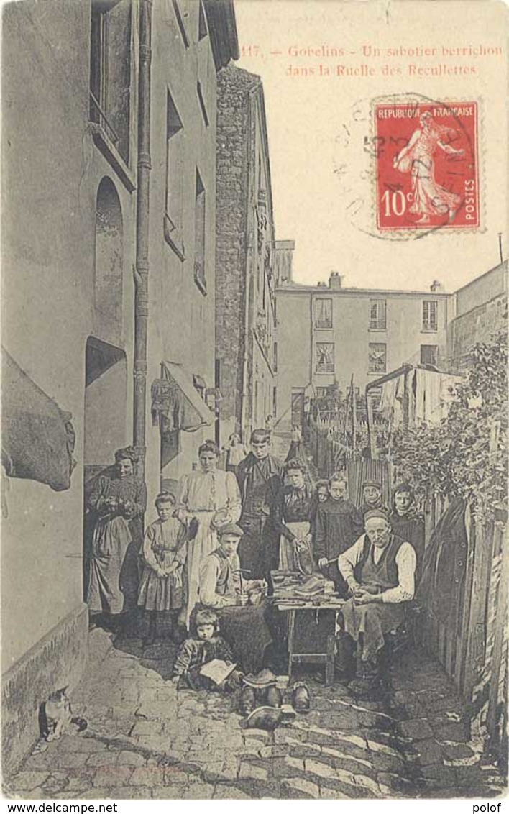
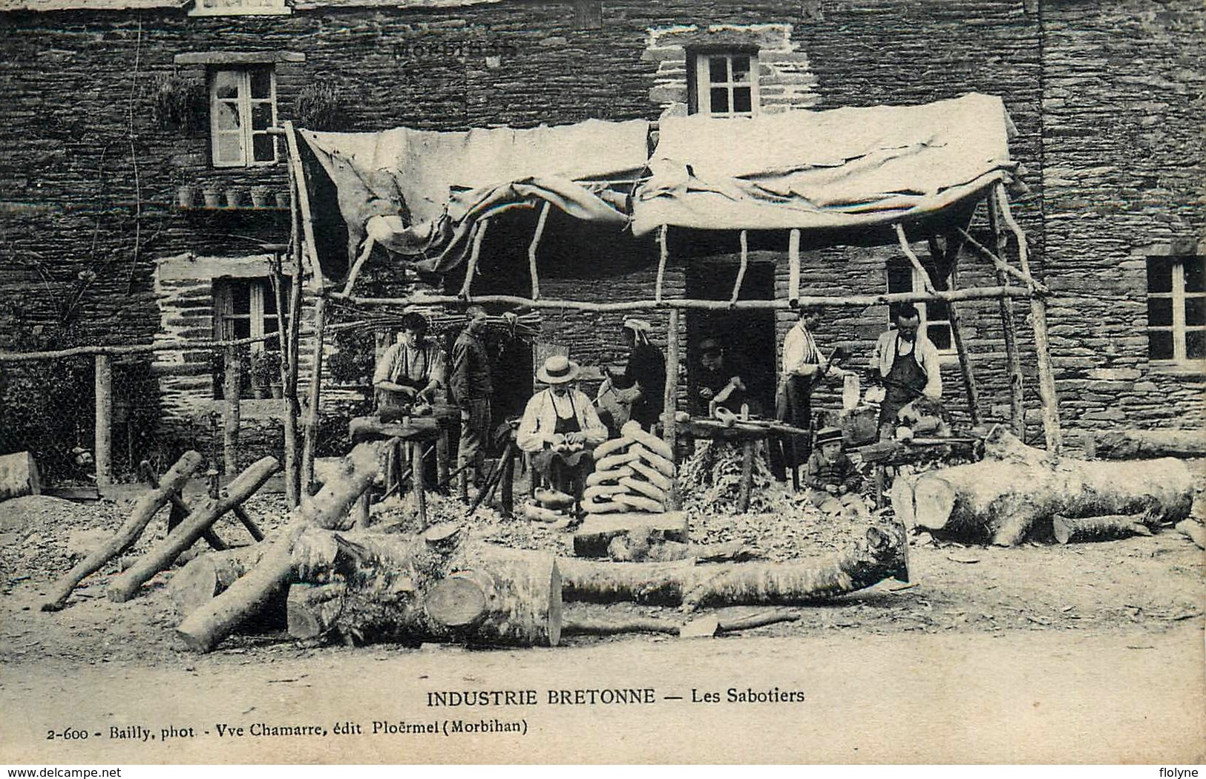
Au début du XIXème siècle, pour éviter le "sabotage" - fabrication des sabots avec le bois des résineux - le métier fut réglementé et les ateliers durent être situés à une distance d'au moins une demi-lieue des forêts. Les sabotiers abandonnent alors la forêt pour s'établir dans les villages. chaque village eu besoin de son propre sabotier et celui-ci s'installa alors dans le village. Un ouvrier consommait alors cinq à six paires de sabots par an et l'ouvrage ne manquait pas. Le sabotier achetait son bois sur pied et le faisait transporter jusqu'à son échoppe.

Slide 5
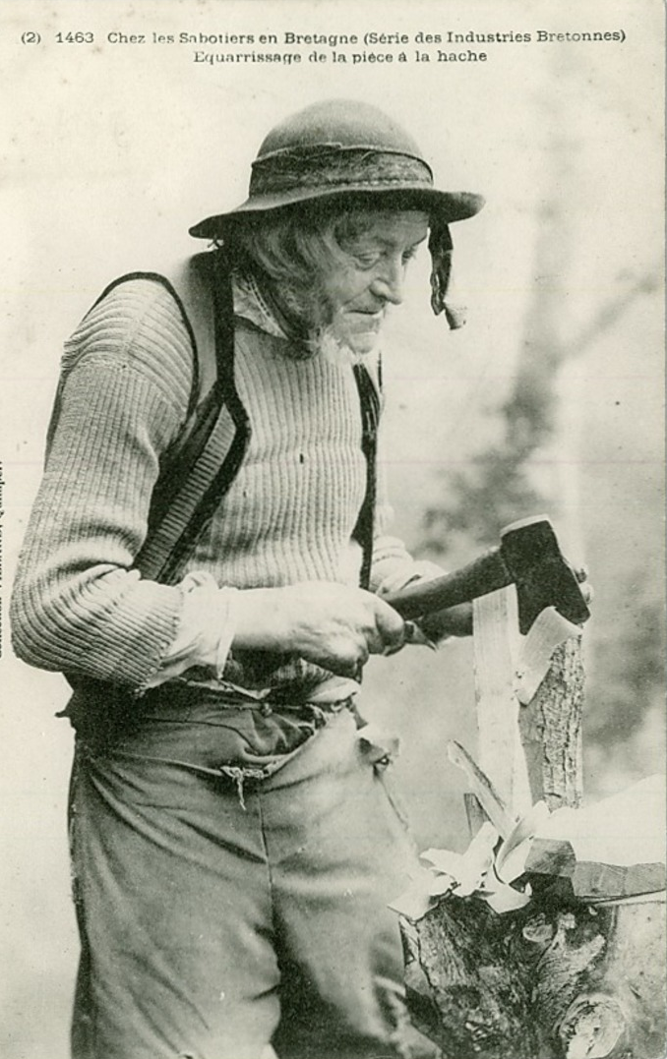
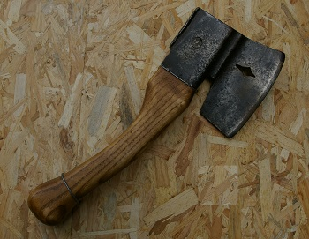
Une fois les bûches débitées, le sabotier dégrossissait la forme à la hache. Cette hache avait un manche très court terminé par une boule pour contrebalancer le poids du tranchant.

Slide 6
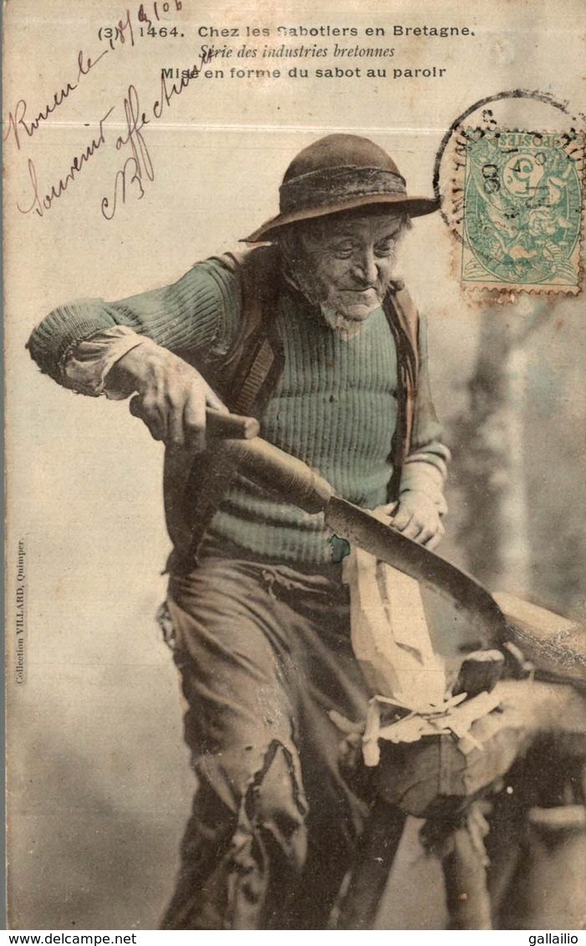
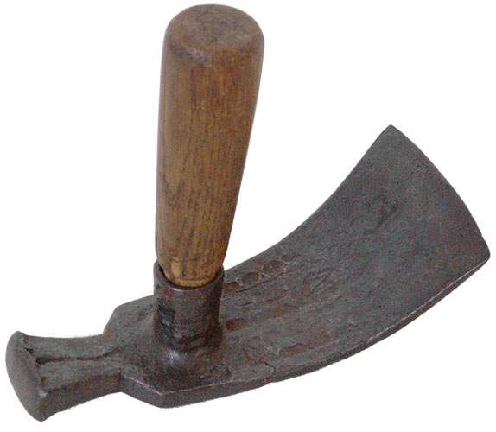
L'herminette servait ensuite à dégager le talon. Le paroir, sorte de lame tranchante de 80 cm, fixée à une extrémité entrait ensuite en action dans les mains habiles du sabotier pour donner la forme extérieure définitive au sabot.

Slide 7
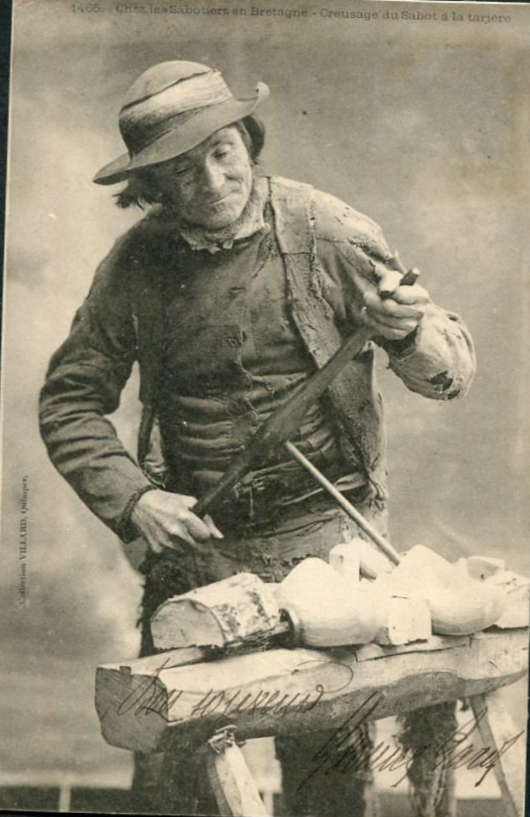
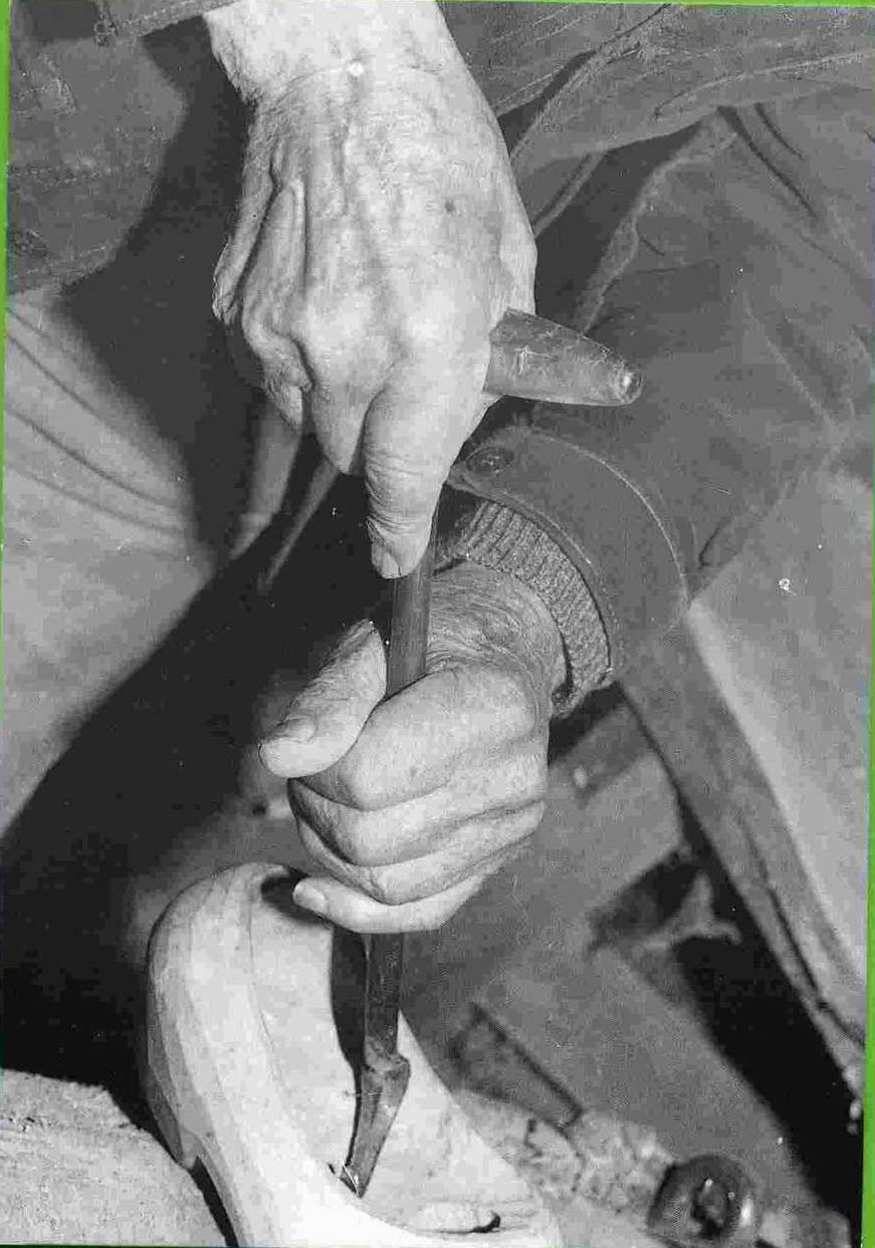
Le creusage s'amorçait à la tarière, sorte de vrille de 40 cm, puis se finissait à la cuiller. Cet outil tranchant, qui ressemble à une cuillère comme son nom l'indique, pouvait avoir plusieurs gabarits

Slide 8
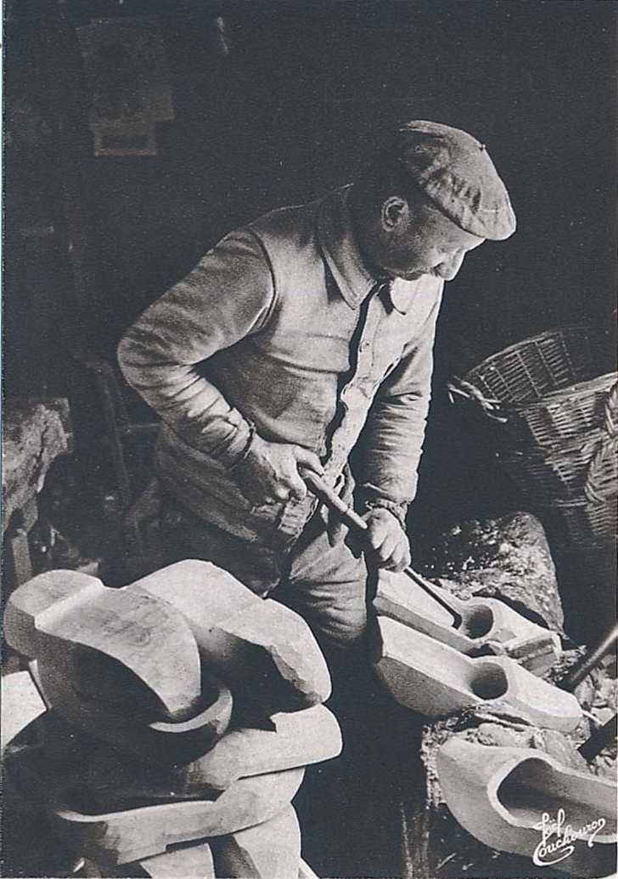
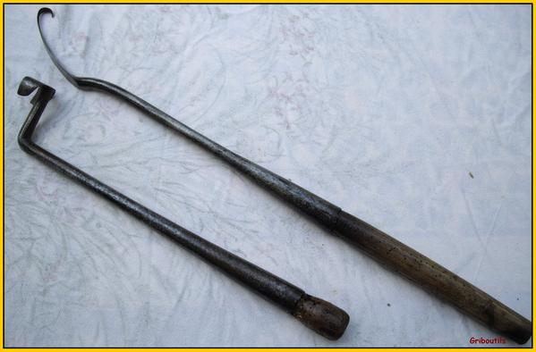
Le boutoir et la ruine (ou rouanne) permettaient d'accéder au fond du sabot pour la finition.

Slide 9
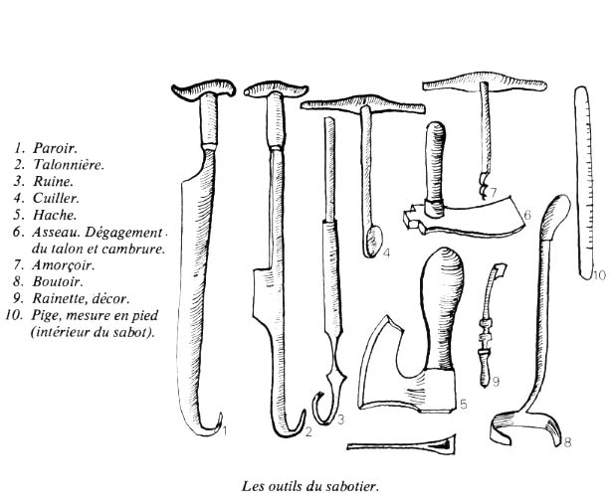
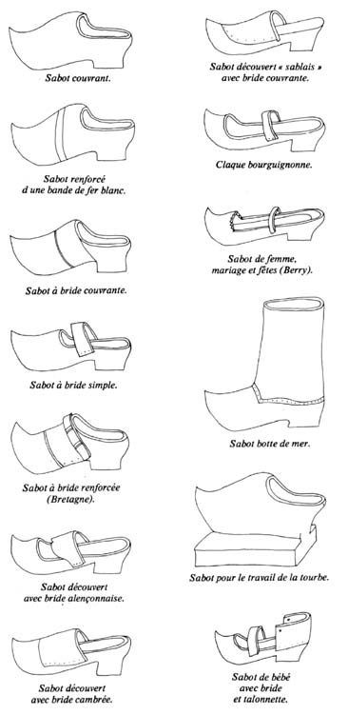

Slide 10
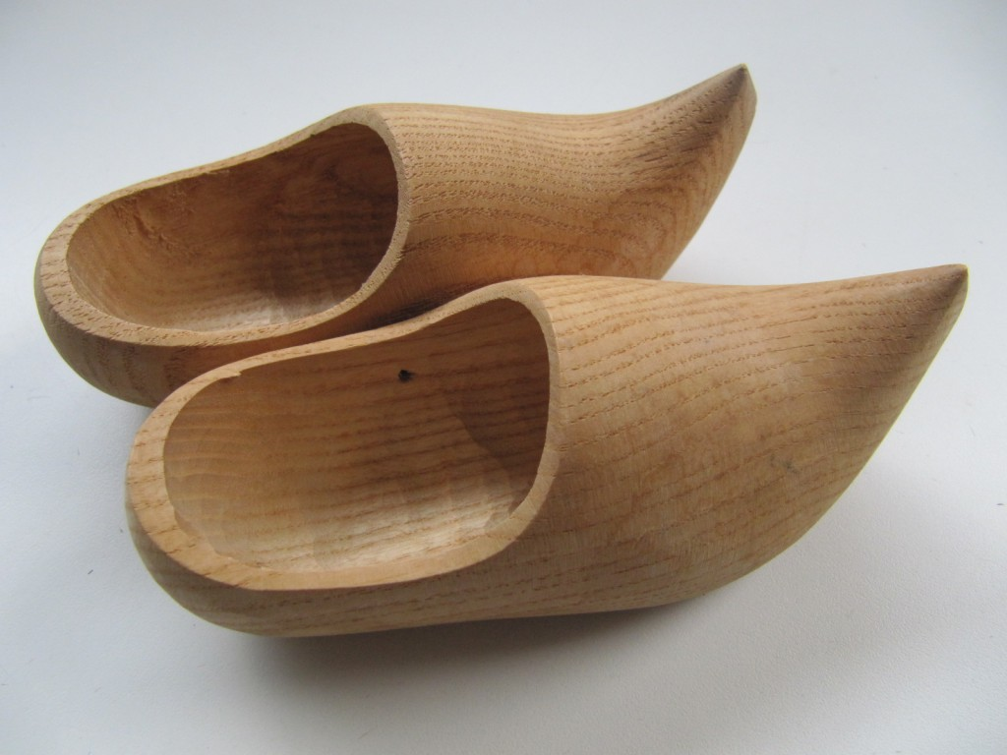

Slide 11

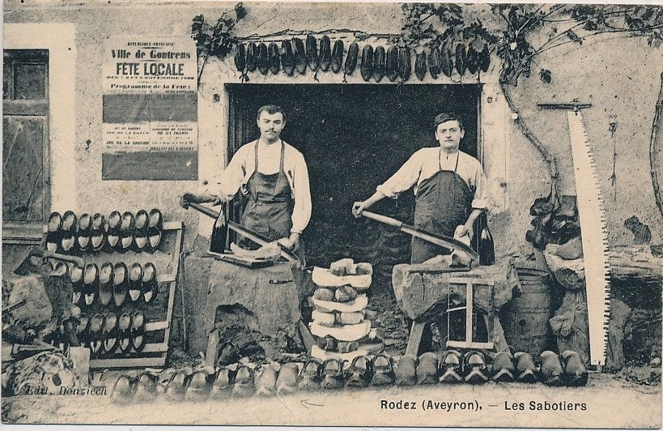
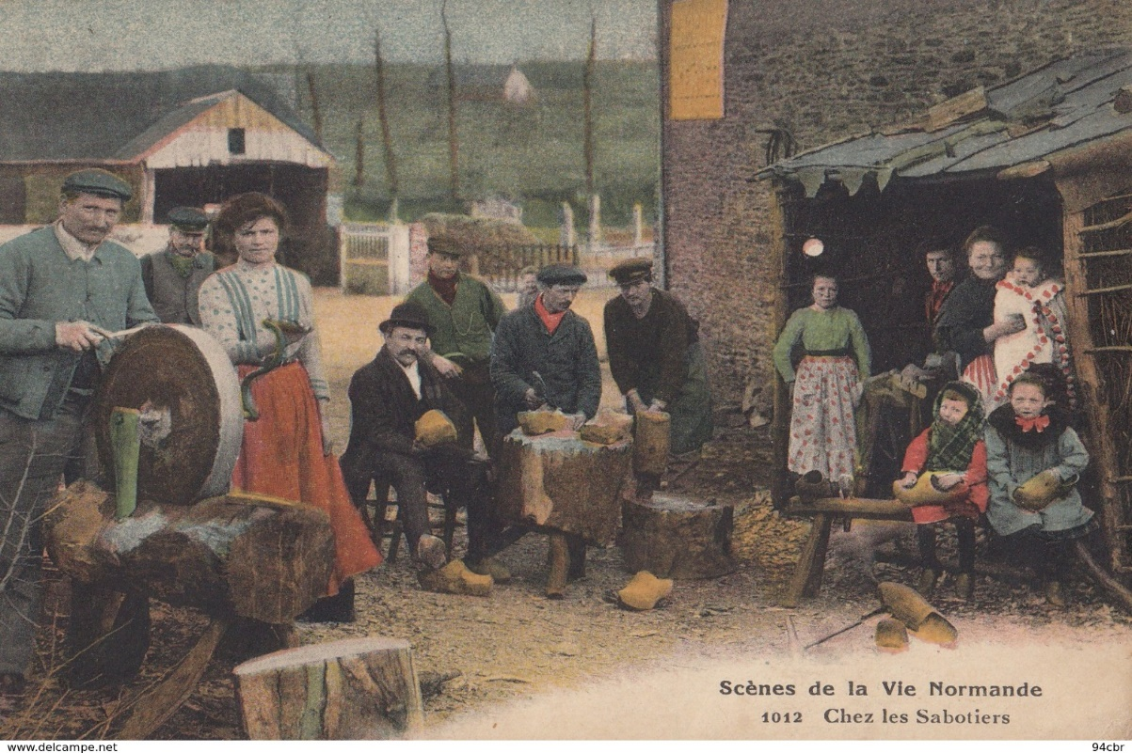
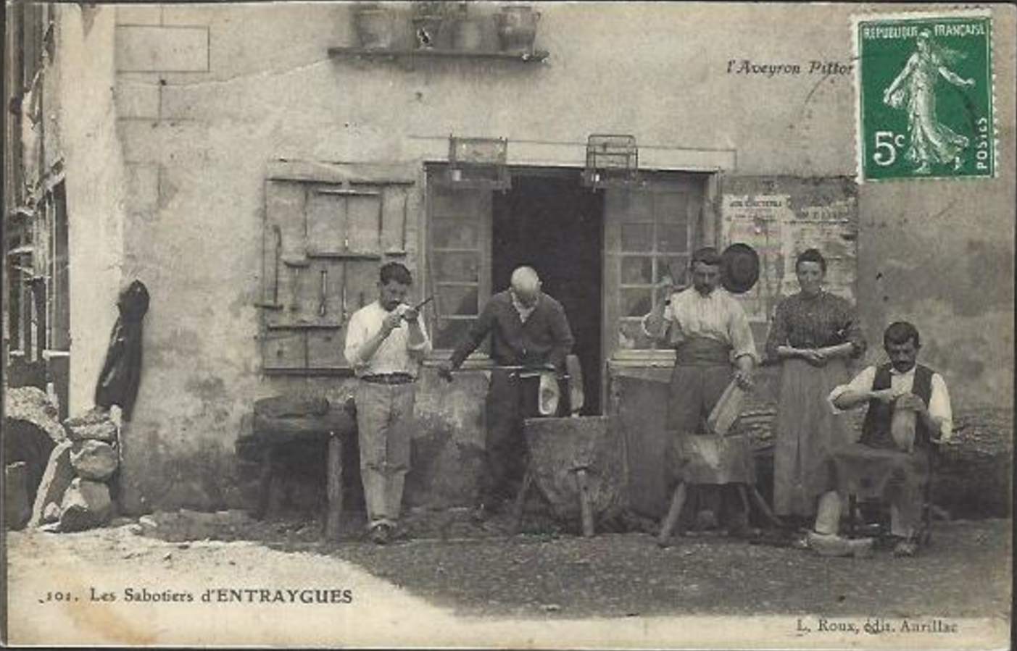

Slide 12
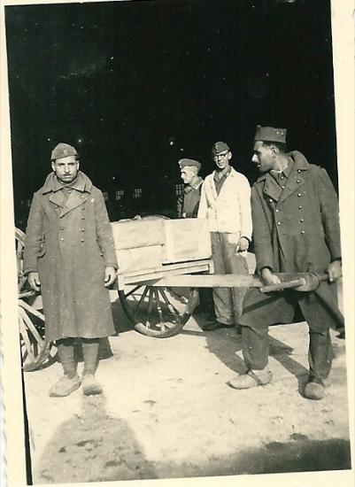


Le sabot connaîtra une période faste jusqu'à la Grande Guerre. Jusqu'à la seconde guerre mondiale, le déclin commence à s'amorcer. En 1950, la généralisation de l'usage du tracteur pour lequel les bottes sont plus pratiques que les sabots, donnera le coup de grâce aux sabotiers.
Le sabotier envoyait sa fabrication dans toute la France et son travail à la main était un art. Mais, comme ailleurs, la rentabilité est apparue et, vers 1920, des machines vinrent simplifier le travail et rendre la fabrication plus rapide, mais en contrepartie, supprimer tout rapport entre l’homme et sa création !

Slide 13






Slide 14


Slide 15




Slide 16




Slide 17
Quelques expressions
Avoir les deux pieds dans le même sabot : être embarrassé, passif, sans initiative ; incapable d'agir.
Voir venir quelqu'un avec ses gros sabots : voir où veut en venir quelqu'un devant ses intentions mal cachées.
Ne pas se trouver sous le sabot d'un cheval : se dit à propos d'une chose rare, difficile à trouver.
Prendre ses cliques et ses claques, du mot ancien "clique", sabot : partir.
Mêler ses sabots : coucher avec une femme.
Il n'y a pas de sabot sous le lit qui ne trouve son pareil, équivalent de : on trouve toujours chaussure à son pied.
Gelé comme une patate dans un sabot : transi, glacé.
Il est venu à Paris en sabots : se dit d'une personne qui, partie de rien, est devenue très riche.
Le sabot dort : la toupie tourne si vite sans changer de place qu'elle paraît immobile.
Dormir comme un sabot : dormir profondément.
Il a du foin dans les sabots : se dit d'un paysan riche.
Travailler comme un sabot : travailler très mal.
L'amour, c'est pisser dans un sabot et le jeter dehors (horrible ! sans commentaires).
Se mouvez les sabots : se remuer.

Slide 18
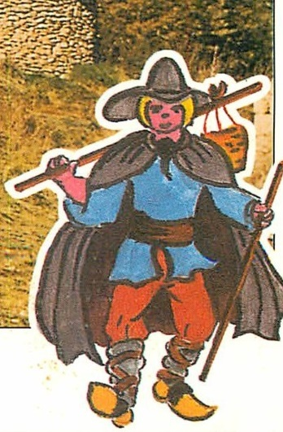
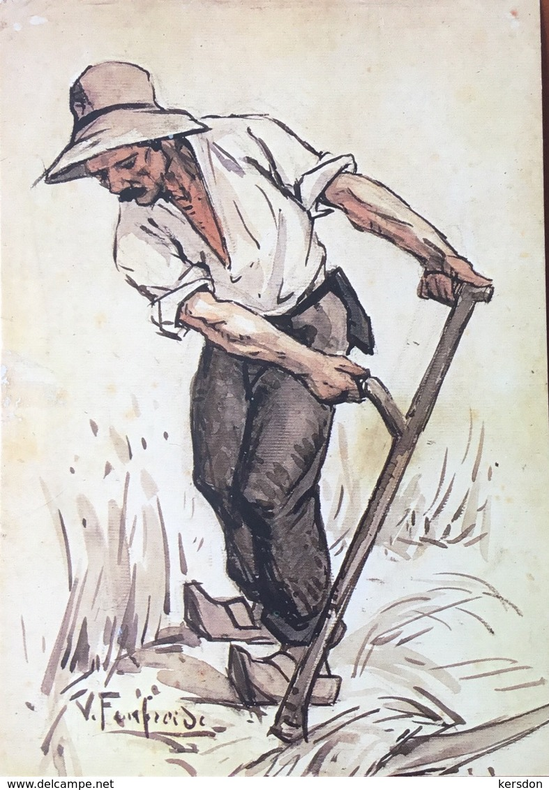

Commentaires et images du NET.

